Slide 1
Linux – servidores
Mini curso – Hands On
Facthus – Faculdade de Talentos Humanos
Prof. Esp. Diovani Milhorim

Slide 2
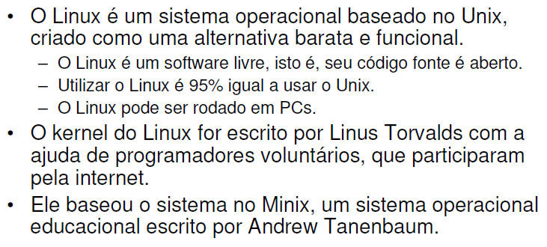
Introdução
Notes:
Dica: adicione suas próprias anotações do orador aqui.

Slide 3
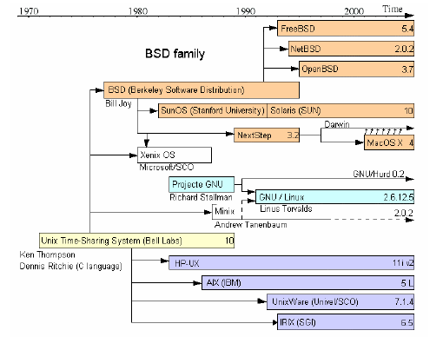
Introdução
Uma breve história dos S.O.
Notes:
Dica: adicione suas próprias anotações do orador aqui.
3

Slide 4
Introdução
Uma breve história
Em 1983 Richard Stallman cientista do MIT lança o projeto GNU (GNU´s not Unix) que tinha a pretensão de criar um sistema operacional do tipo Unix gratuito
Em 5 de outubro de 1991, Linus Torvalds anuncia a primeira versão oficial do Linux.
Em 5 de outubro de 1992, Linus Torvalds anuncia a primeira versão oficial do Linux.
Notes:
Dica: adicione suas próprias anotações do orador aqui.
4

Slide 5
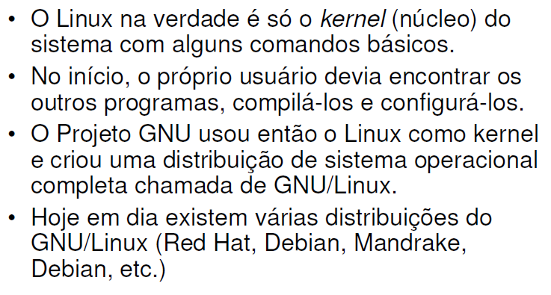
Introdução
Distribuições
Notes:
Dica: adicione suas próprias anotações do orador aqui.
5

Slide 6
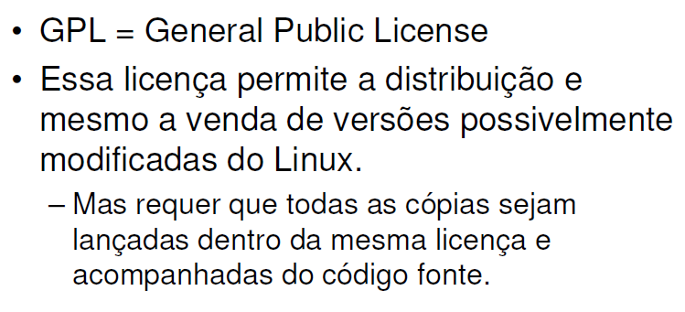
Introdução
Termos de licenciamento
Notes:
Dica: adicione suas próprias anotações do orador aqui.
6

Slide 7
Introdução
Instalação
Versão a ser instalada:
  Debian 6.0 “squeeze”
Mídia de instalação
  Imagem ISO
Ambiente de máquina virtual
  Vmware player (gratuito)
Ambiente de trabalho
  Linha de comando
Notes:
Dica: adicione suas próprias anotações do orador aqui.
7

Slide 8
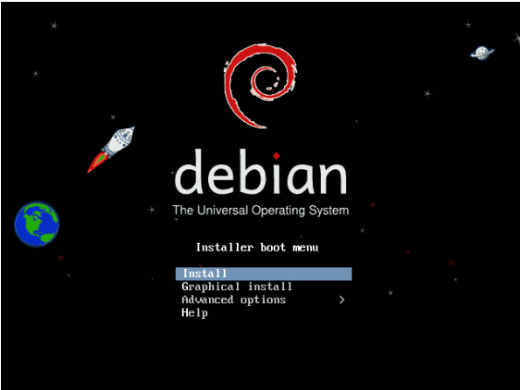
Instalação
Instalação: início
Tela inicial de instalação : escolha a opção “install”
Notes:
Dica: adicione suas próprias anotações do orador aqui.
8

Slide 9
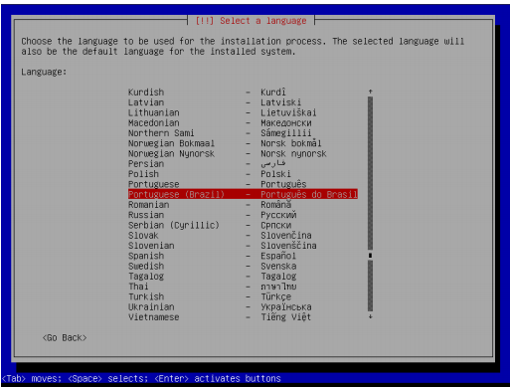
Instalação
Instalação: linguagem
Escolha a linguagem : Português (brazil)
Notes:
Dica: adicione suas próprias anotações do orador aqui.
9

Slide 10
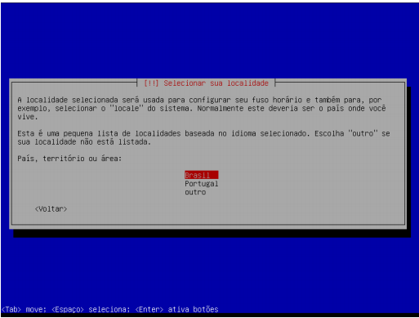
Instalação
Instalação: localidade
Escolha a localidade : Brasil
Notes:
Dica: adicione suas próprias anotações do orador aqui.
10

Slide 11
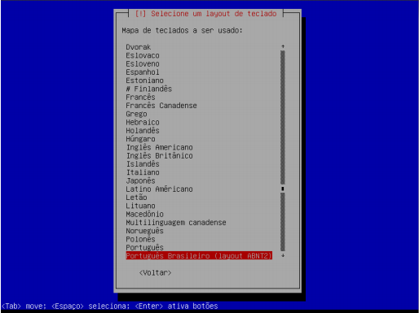
Instalação
Instalação: layout de teclado
Escolha o teclado: português brasileiro (layout ABNT2)
Notes:
Dica: adicione suas próprias anotações do orador aqui.
11

Slide 12
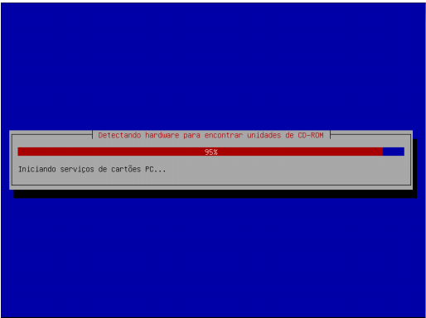
Instalação
Instalação: Encontrando hardware
Detecção de hardware e leitura de drives do CD
Notes:
Dica: adicione suas próprias anotações do orador aqui.
12

Slide 13
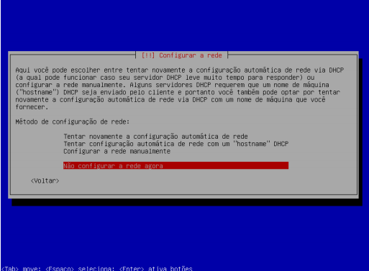
Instalação
Instalação: rede
Detecção de rede: configuração automática DHCP
Notes:
Dica: adicione suas próprias anotações do orador aqui.
13

Slide 14
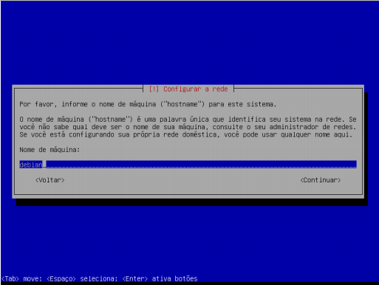
Instalação
Instalação: rede – nome da máquina
Detecção de rede: Digitar nome da máquina
Notes:
Dica: adicione suas próprias anotações do orador aqui.
14

Slide 15
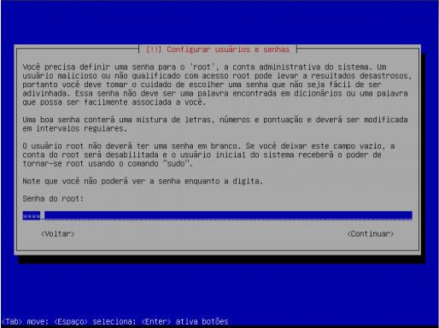
Instalação
Instalação: senha de super-usuário
Senhas: Digitar senha de super-usuário (cuidado)
Notes:
Dica: adicione suas próprias anotações do orador aqui.
15

Slide 16
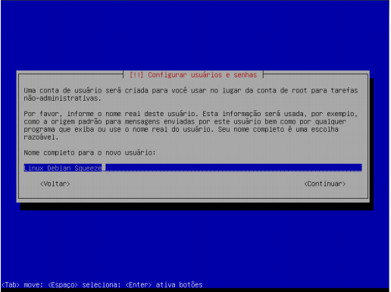
Instalação
Instalação: inclusão de usuário comum
Usuários: digite nome de usuário comum do sistema
Notes:
Dica: adicione suas próprias anotações do orador aqui.
16

Slide 17
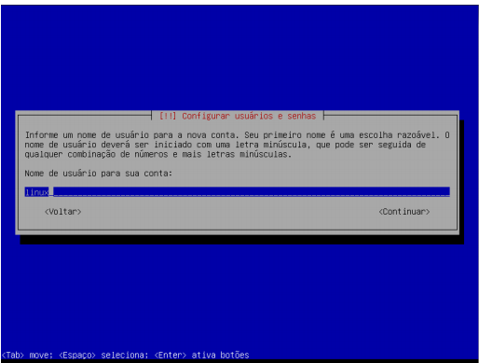
Instalação
Instalação: inclusão de usuário comum
Usuários: digite login de usuário comum do sistema
Notes:
Dica: adicione suas próprias anotações do orador aqui.
17

Slide 18
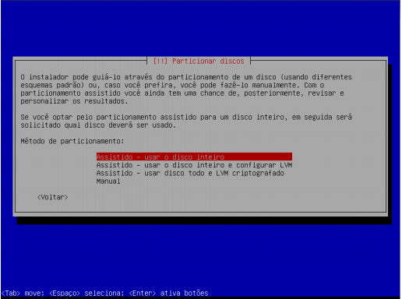
Instalação
Instalação: particionamento
Particionamento: escolha “assistido – usar o disco inteiro”
Notes:
Dica: adicione suas próprias anotações do orador aqui.
18

Slide 19
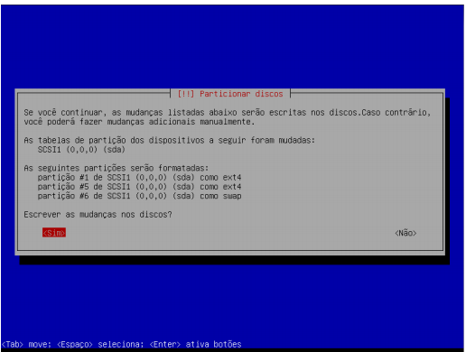
Instalação
Instalação: particionamento
Particionamento: Escrever mudanças no disco – “sim”.
Notes:
Dica: adicione suas próprias anotações do orador aqui.
19

Slide 20
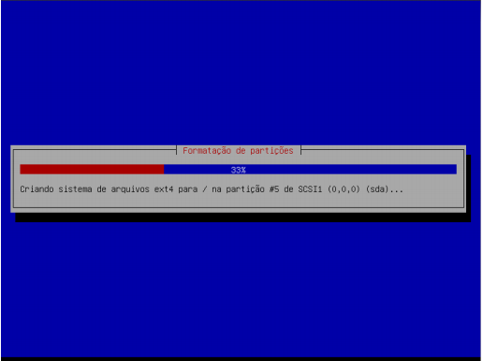
Instalação
Instalação: particionamento
Formatação e particionamento do disco - aguarde
Notes:
Dica: adicione suas próprias anotações do orador aqui.
20

Slide 21
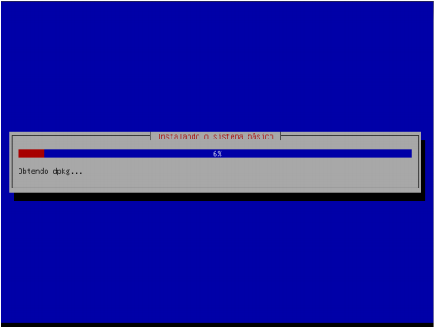
Instalação
Instalação: Instalando sistema básico
Instalação do sistema - aguarde
Notes:
Dica: adicione suas próprias anotações do orador aqui.
21

Slide 22
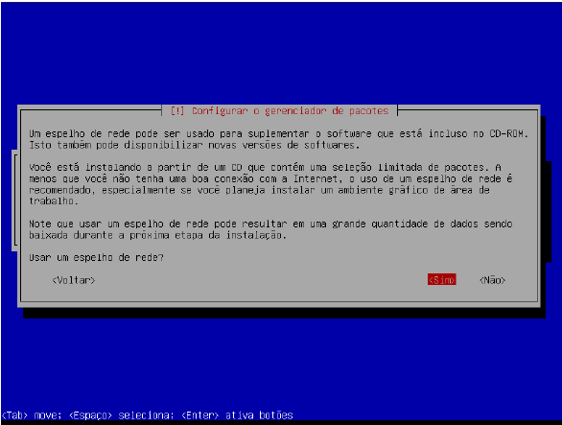
Instalação
Instalação: Gerenciador de pacotes
Usar um espelho de rede: “sim”
Notes:
Dica: adicione suas próprias anotações do orador aqui.
22

Slide 23
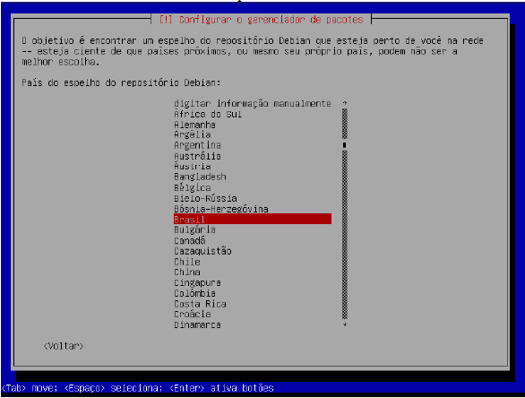
Instalação
Instalação: Gerenciador de pacotes
Instalação: Gerenciador de pacotes
Escolha do local para busca do espelho: “brasil”
Notes:
Dica: adicione suas próprias anotações do orador aqui.
23

Slide 24
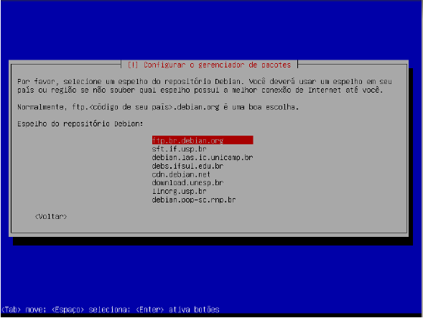
Instalação
Instalação: Gerenciador de pacotes
Instalação: Gerenciador de pacotes
Escolha do espelho: “ftp.br.debian.org”
Notes:
Dica: adicione suas próprias anotações do orador aqui.
24

Slide 25
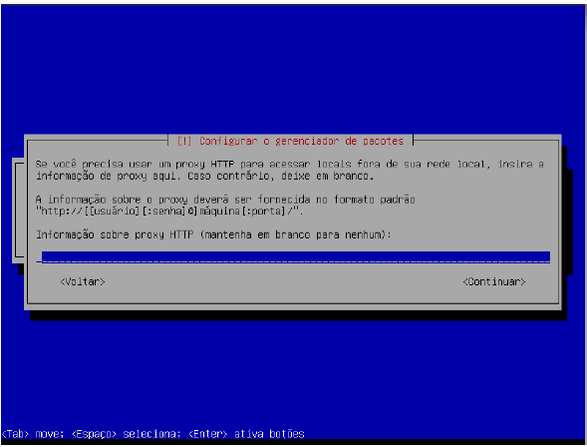
Instalação
Instalação: Gerenciador de pacotes
Instalação: Gerenciador de pacotes
Escolha do sevidor proxy: “deixar em branco”
Notes:
Dica: adicione suas próprias anotações do orador aqui.
25

Slide 26
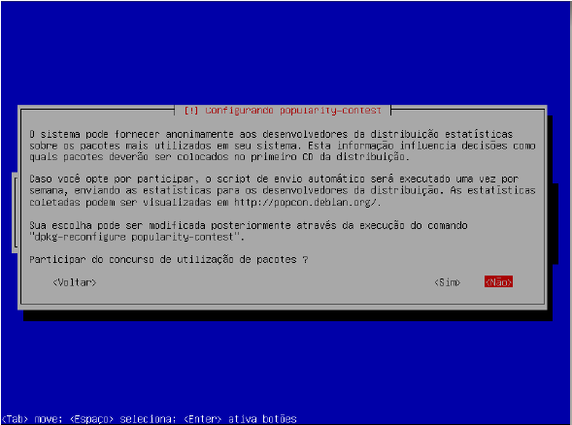
Instalação
Instalação: concurso de utilização de pacotes
Envio de dados aos servidores debian : “não”
Notes:
Dica: adicione suas próprias anotações do orador aqui.
26

Slide 27
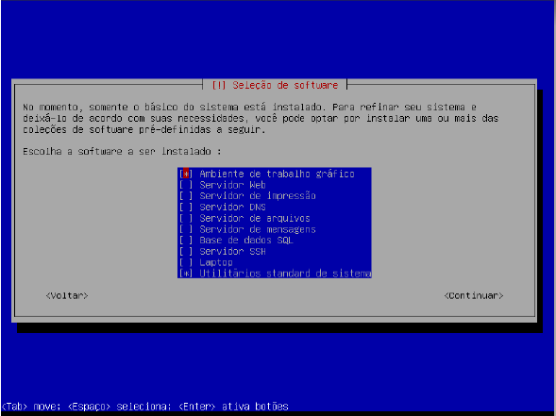
Instalação
Instalação: Pacotes básicos
Escolha dos pacotes básicos a serem instalados.
Notes:
Dica: adicione suas próprias anotações do orador aqui.
27

Slide 28
Instalação
Instalação: Pacotes básicos
Escolher:
Servidor Web
Servidor de arquivos
Servidor SSH.
Utilitários standard de sistema.
Mesmo que você não escolha os pacotes nesta etapa da instalação, posteriormente poderá fazer a instalação via apt ou pacotes .deb.
Escolha dos pacotes básicos a serem instalados.
Notes:
Dica: adicione suas próprias anotações do orador aqui.
28

Slide 29
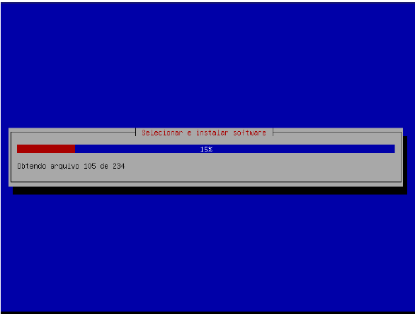
Instalação
Instalação: Pacotes básicos - instalação
Instalação dos pacotes básicos - aguarde
Notes:
Dica: adicione suas próprias anotações do orador aqui.
29

Slide 30
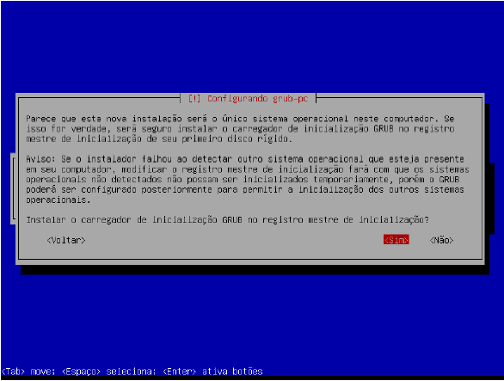
Instalação
Instalação: Configuração do GRUB
Instale o GRUB no sistema – “sim”
Notes:
Dica: adicione suas próprias anotações do orador aqui.
30

Slide 31
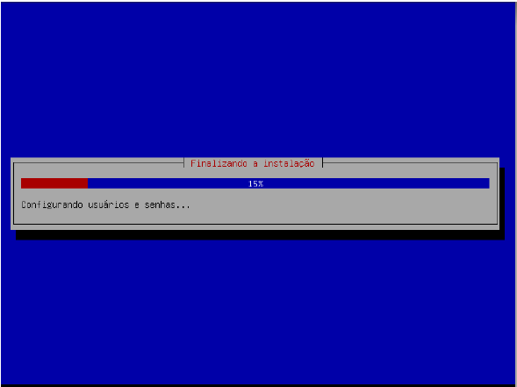
Instalação
Instalação: Finalizando instalação
Configurando e terminando instalação
Notes:
Dica: adicione suas próprias anotações do orador aqui.
31

Slide 32
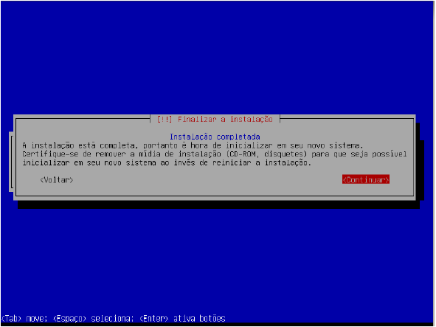
Instalação
Instalação: Instalação completa
Finalizar a instalação – “continuar”
Notes:
Dica: adicione suas próprias anotações do orador aqui.
32

Slide 33
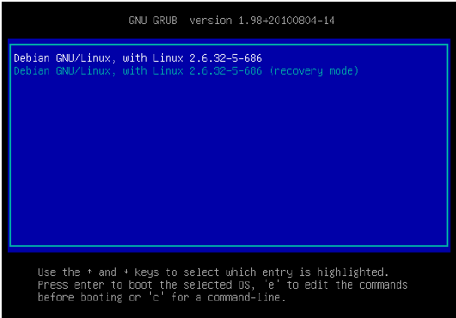
Primeiros passos
Iniciando o sistema
Sistema inicializando – interface do GRUB
Veja que no boot o sistema mostra os kernel disponíveis para uso.
Notes:
Dica: adicione suas próprias anotações do orador aqui.
33

Slide 34
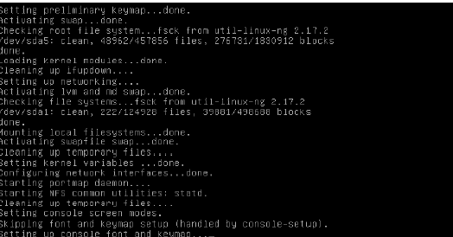
Primeiros passos
Iniciando o sistema
Sistema inicializando – log de inicialização
É possível nesta etapa visualizar o log da inicialização do sistema e dos serviços ativos.
Notes:
Dica: adicione suas próprias anotações do orador aqui.
34

Slide 35
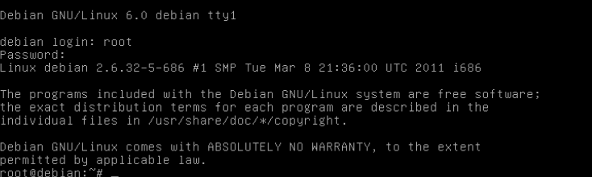
Primeiros passos
logando no sistema
Inicialmente faça login como usuário root.
Prompts:
# prompt do root.
$ prompt de usuário comum.
Notes:
Dica: adicione suas próprias anotações do orador aqui.
35

Slide 36
Primeiros passos
Editores de texto:
Editor Mcedit:
O Mcedit é o editor de texto do pacote Midnight commander.
O mcedit é na verdade um clone do editor “edit” presente nos sistemas ms-dos.
É um editor de texto de interface muito amigável e de fácil uso.
Instalando: #apt-get instal mc
Notes:
Dica: adicione suas próprias anotações do orador aqui.
36

Slide 37
Configurando serviços
Servidores
Web: apache
Proxy: squid
Arquivos:samba
Notes:
Dica: adicione suas próprias anotações do orador aqui.
37

Slide 38
Configurando serviços
Servidores Web: apache
Um servidor Web é um processo sendo executado em um computador (ou dispositivo de computação) que processa solicitações HTTP (Hyper Text Transfer Protocol), o protocolo padrão da Web.
Quando você usa um navegador de internet para acessar um site, este faz as solicitações devidas ao servidor Web do site através de HTTP e então recebe o conteúdo correspondente.
Notes:
Dica: adicione suas próprias anotações do orador aqui.
38

Slide 39
Configurando serviços
Servidores Web: apache
O Apache é o servidor Web mais usado no mundo, tendo um domínio de mais de 60% do mercado, sendo o mais conhecido e usado. Os motivos deste domínio incluem sua excelente performance, segurança e compatibilidade com diversas plataformas.
O Apache não só executa o HTTP, como outros protocolos, tais como o HTTPS (O HTTP combinado com a camada de segurança SSL - Secure Socket Layer), o FTP (File Transfer Protocol), entre outros.
Notes:
Dica: adicione suas próprias anotações do orador aqui.
39

Slide 40
Configurando serviços
Servidores Web: apache
Instalando o servidor apache
Em nossa instalação o servidor apache já foi instalado. Não precisaremos fazer a instalação.
Caso necessário faça instalação via apt.
Atualizando base da dados do apt :
# apt-get update
Instalando:
# apt-get install apache2
Notes:
Dica: adicione suas próprias anotações do orador aqui.
40

Slide 41
Configurando serviços
Servidores Web: apache
Configurando:
# mcedit /etc/apache2/apache2.conf
O apache2.conf é o arquivo de configuração do servidor.
Neste arquivo os itens mais interessantes a se definir são os números de servidores disponíveis para atender as requisições, além do número de requisições a serem atendidas por segundo.
Notes:
Dica: adicione suas próprias anotações do orador aqui.
41

Slide 42
Configurando serviços
Servidores Web: apache
Configurando:
Definição de número máximo e mínimo de servidores, servidores a serem iniciados no boot e número máximo de clientes atendidos por segundo.
MinSpareServers 3
MaxSpareServers 6
StartServers 2
MaxClients 180
Notes:
Dica: adicione suas próprias anotações do orador aqui.
42

Slide 43
Configurando serviços
Servidores Web: apache
Configurando:
Um ponto importante é verificar o arquivo que define a porta do servidor:
# mcedit /etc/apache2/ports.conf
Verifique a linha: listen 80
Esta linha indica que a porta 80 é a porta que o servidor está atendendo
Notes:
Dica: adicione suas próprias anotações do orador aqui.
43

Slide 44
Configurando serviços
Servidores Web: apache
Configurando:
Reinicialize o Apache2:
# /etc/init.d/apache2 restart
A partir deste ponto as novas configurações já tem efeito.
Notes:
Dica: adicione suas próprias anotações do orador aqui.
44

Slide 45
Configurando serviços
Servidores Web: apache
Configurando:
Domínios virtuais:
Os arquivos envolvidos na configuração de domínios são:
sites disponíveis:
/etc/apache2/sites-avaliable/default
Sites ativos:
/etc/apache2/sites-enable/000-default
Onde 000-default é um link simbólico para default.
Notes:
Dica: adicione suas próprias anotações do orador aqui.
45

Slide 46
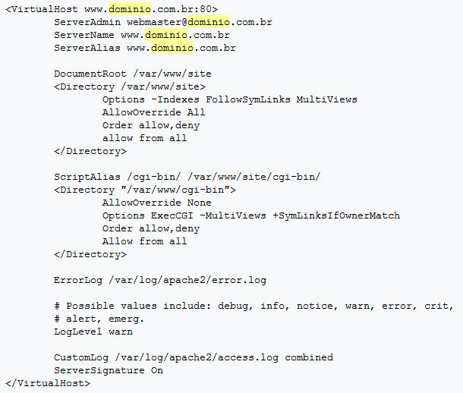
Configurando serviços
Servidores Web: apache
Domínios virtuais:
Exemplo de arquivo
default:
Notes:
Dica: adicione suas próprias anotações do orador aqui.
46

Slide 47
Configurando serviços
Servidores Web: apache
Configurando:
Dominios virtuais:
Cadastre o IP que será utilizado pelo domínio que está sendo configurado.
# mcedit apache2.conf
NameVirtualHost <n. ip>:80
Notes:
Dica: adicione suas próprias anotações do orador aqui.
47

Slide 48
Configurando serviços
Servidores Web: apache
Configurando:
Dominios virtuais:
ativando o dominio:
# a2ensite www.dominio.com.br
Ativando o apache
#service apache restart
Notes:
Dica: adicione suas próprias anotações do orador aqui.
48

Slide 49
Configurando serviços
Servidores Proxy/cache: squid
O objetivo principal de um servidor proxy é possibilitar que máquinas de uma rede privada possam acessar uma rede pública, como a Internet, sem que para isto tenham uma ligação direta com esta
Notes:
Dica: adicione suas próprias anotações do orador aqui.
49

Slide 50
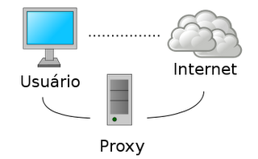
Configurando serviços
Servidores Proxy/cache: squid
Esquema de uso de um servidor proxy
Notes:
Dica: adicione suas próprias anotações do orador aqui.
50

Slide 51
Configurando serviços
Servidores Proxy/cache: squid
Instalação:
Utilizando o apt:
#apt-get update
#apt-install squid
Os pacotes de instalação serão baixados e instalados no sistema
Notes:
Dica: adicione suas próprias anotações do orador aqui.
51

Slide 52
Configurando serviços
Servidores Proxy/cache: squid
Configuração:
O arquivo de configuração do squid se encontra em:
/etc/squid/squid.conf
Salve o arquivo original:
#cd /etc/squid
#cp ./squid.conf ./squid.conf.original
Notes:
Dica: adicione suas próprias anotações do orador aqui.
52

Slide 53
Configurando serviços
Servidores Proxy/cache: squid
Configuração:
Parâmetros importantes:
http_port 3128
Esta opção é utilizada para definir em quais portas o Squid espera por conexões http.
A porta padrão é 3128, mas é possível especificar outra.
Notes:
Dica: adicione suas próprias anotações do orador aqui.
53

Slide 54
Configurando serviços
Servidores Proxy/cache: squid
Configuração:
Parâmetros importantes:
cache_dir ufs /var/spool/squid 100 16 256
Define em quais diretórios serão armazenados os objetos.
Tipo: tipo de sistema de armazenamento (ufs)
Diretório: diretório do arquivo que mantém os metadados dos objetos armazenados no disco. Este arquivo é utilizado para recriar o cache durante a inicialização do Squid.
Mbytes: espaço em disco que deverá ser utilizada sob este diretório. O valor padrão é 100 MB.
Nível-1 e Nível-2 :número de diretórios de primeiro e segundo nível a serem criados. Os valores padrão são 16 e 256.
Notes:
Dica: adicione suas próprias anotações do orador aqui.
54

Slide 55
Configurando serviços
Servidores Proxy/cache: squid
Configuração:
Parâmetros importantes:
cache_mem 8MB
O Squid utiliza muita memória por razões de desempenho. O proxy armazena em memória os objetos mais acessados.
Esse parâmetro não é o total de memória que o Squid usa, ele apenas põe um limite na área de armazenamento de objetos.
Notes:
Dica: adicione suas próprias anotações do orador aqui.
55

Slide 56
Configurando serviços
Servidores Proxy/cache: squid
Configuração:
Parâmetros importantes:
cache_mem 8MB
O Squid utiliza muita memória por razões de desempenho. O proxy armazena em memória os objetos mais acessados.
Esse parâmetro não é o total de memória que o Squid usa, ele apenas põe um limite na área de armazenamento de objetos.
Notes:
Dica: adicione suas próprias anotações do orador aqui.
56

Slide 57
Configurando serviços
Servidores Proxy/cache: squid
Controles de acesso:
O controle de acesso do Squid tem recursos suficientes para definir com precisão quais tipos de serviços podem ser acessados por quais máquinas e em quais horários.
As regras da lista de controle de acesso (Access Control List ou simplesmente ACLs) tem uma sintaxe bastante simples e são incluídas no arquivo squid.conf.
Notes:
Dica: adicione suas próprias anotações do orador aqui.
57

Slide 58
Configurando serviços
Servidores Proxy/cache: squid
Controles de acesso:
Tipos de elementos de ACL:
src: endereço IP de origem (cliente);
dst: endereço IP de destino (servidor);
srcdomain: um domínio de origem (cliente);
dstdomain: um domínio de destino (servidor);
srcdom_regex: padrão de texto, ou expressão regular, que conste no conteúdo da origem (cliente);
dstdom_regex: padrão de texto, ou expressão regular, que conste no conteúdo do destino (servidor);
time: hora do dia e dia da semana;
Notes:
Dica: adicione suas próprias anotações do orador aqui.
58

Slide 59
Configurando serviços
Servidores Proxy/cache: squid
Controles de acesso:
Tipos de elementos de ACL:
url_regex: comparação de URL baseada em expressão regular;
port: número da porta do destino (servidor);
proto: protocolo de transferência (http, ftp, etc);
method: método http de requisição (get, post, etc);
proxy_auth: autenticação do usuário via um processo externo;
proxy_auth_regex: expressão regular que consta em uma autenticação de usuário via um processo externo;
maxconn: um número máximo de conexões de um mesmo endereço IP de cliente
Notes:
Dica: adicione suas próprias anotações do orador aqui.
59

Slide 60
Configurando serviços
Servidores Proxy/cache: squid
Listas de acesso:
http_access: permite clientes http (browsers) acessarem a porta http. Esta ACL é a primária;
icp_access: permite caches "vizinhos" fazerem requisições ao seu cache através do protocolo ICP;
miss_access: permite a alguns clientes fazerem encaminhamento (forward) através de seu cache;
no_cache: define respostas que não deverão ser armazenadas no cache;
always_direct; controla quais requisições deverão ser sempre encaminhadas diretamente aos servidores de origem;
never_direct: controla quais requisições nunca deverão ser sempre encaminhadas diretamente aos servidores de origem;
snmp_access: controla acesso ao agente SNMP do squid;
cache_peer_access: controla quais requisições poderão ser encaminhadas a um servidor de cache vizinho.
Notes:
Dica: adicione suas próprias anotações do orador aqui.
60

Slide 61
Configurando serviços
Servidores Proxy/cache: squid
Listas de acesso:
http_access: permite clientes http (browsers) acessarem a porta http. Esta ACL é a primária;
icp_access: permite caches "vizinhos" fazerem requisições ao seu cache através do protocolo ICP;
miss_access: permite a alguns clientes fazerem encaminhamento (forward) através de seu cache;
no_cache: define respostas que não deverão ser armazenadas no cache;
always_direct; controla quais requisições deverão ser sempre encaminhadas diretamente aos servidores de origem;
never_direct: controla quais requisições nunca deverão ser sempre encaminhadas diretamente aos servidores de origem;
snmp_access: controla acesso ao agente SNMP do squid;
cache_peer_access: controla quais requisições poderão ser encaminhadas a um servidor de cache vizinho.
Notes:
Dica: adicione suas próprias anotações do orador aqui.
61

Slide 62
Configurando serviços
Servidores Proxy/cache: squid
Listas de acesso:
Uma regra de lista de acesso consiste da palavra allow (permitir) ou deny (negar), seguido de uma lista de nomes de elementos ACL.
Uma lista de acesso consiste em uma ou mais regras de acesso.
As listas de acesso são verificadas na mesma ordem em que foram escritas. A pesquisa na lista termina assim que uma requisição satisfazer uma regra.
Se uma regra possuir múltiplos elementos de ACL, esta usará o operador lógico AND. Em outras palavras, todos os elementos de uma regra precisarão ser validos para que esta regra seja válida.
Notes:
Dica: adicione suas próprias anotações do orador aqui.
62

Slide 63
Configurando serviços
Servidores Proxy/cache: squid
Exemplos práticos:
Se você quiser impedir que qualquer usuário acesse paginas que contenham a palavra "cracker" na URL, acrescente as seguintes linhas no seu squid.conf:
acl proibir_cracker url_regex cracker
http_access deny proibir_cracker
Notes:
Dica: adicione suas próprias anotações do orador aqui.
63

Slide 64
Configurando serviços
Servidores Proxy/cache: squid
Exemplos práticos:
Usuário da máquina cujo IP é 10.0.0.95 ocupando muito a sua rede com transferência de arquivos de música em formato MP3.
Para bloquear este usuário especifico, use a regra como a de baixo:
acl mp3 url_regex mp3
acl usr_ofensor src 10.0.0.95/255.255.255.255
http_access deny usr_ofensor mp3
Notes:
Dica: adicione suas próprias anotações do orador aqui.
64

Slide 65
Configurando serviços
Servidores Proxy/cache: squid
Exemplos práticos:
proibir todos os usuários de acessarem um determinado site:
acl site_proibido dstdomain .orkut.com
http_access deny all site_proibido
Notes:
Dica: adicione suas próprias anotações do orador aqui.
65

Slide 66
Configurando serviços
Servidores Proxy/cache: squid
Exemplos práticos:
Também é possível permitir ou proibir o acesso em determinados dias e horários:
acl tempo_proibido time MTWHF 15:00-16:00
acl usr_ofensor src 10.0.0.95/255.255.255.255
http_access deny usr_ofensor tempo_proibido
Notes:
Dica: adicione suas próprias anotações do orador aqui.
66

Slide 67
Configurando serviços
Servidores Proxy/cache: squid
Exemplos práticos:
Existem casos que uma empresa gostaria de liberar o acesso a internet apenas durante o horário de almoço. Para isso, a seguinte regra poderia ser aplicada:
acl funcionários src 10.0.0.0/0
acl acesso_almoco time MTWHF 12:00-13:00
http_access allow funcionários acesso_almoco
http_access deny funcionários
Notes:
Dica: adicione suas próprias anotações do orador aqui.
67

Slide 68
Configurando serviços
Servidores Proxy/cache: squid
Exemplos práticos:
Dependendo do número de domínios ou de palavras-chave listadas em ACLs é aconselhável construir uma lista em um arquivo separado e indicá-lo no squid.conf. O arquivo com uma lista de domínios ou de expressões regulares a serem bloqueadas deve conter uma entrada por linha, como no exemplo:
Orkut
Playboy
Sexo
Blog
Facebook
Notes:
Dica: adicione suas próprias anotações do orador aqui.
68

Slide 69
Configurando serviços
Servidores Proxy/cache: squid
Exemplos práticos:
Caso o arquivo seja “/etc/squid/sites_proibidos”, por exemplo podemos indicá-lo no arquivo de configuração do squid da seguinte maneira:
acl funcionarios src 10.0.0.0/0
acl proibidos url_regex "/etc/squid/sites_proibidos"
http_access deny funcionarios proibidos
Notes:
Dica: adicione suas próprias anotações do orador aqui.
69

Slide 70
Configurando serviços
Servidores Proxy/cache: squid
Exemplos práticos:
Após incluir todas as regras restritivas, não se deve esqueçer de incluir regras especificando que tudo o que não estiver expressamente proibido deve ser permitido. Na configuração original do squid.conf, as linhas serão como a que segue:
acl rede_local src 10.0.0.0/255.0.0.0
http_access allow all rede_local
Note que deve-se definir a "rede_local" como conjunto de endereço IP e máscara que melhor descrevem a sua rede.
Notes:
Dica: adicione suas próprias anotações do orador aqui.
70

Slide 71
Configurando serviços
Servidores Proxy/cache: squid
Exemplos práticos:
Normalmente o arquivo squid.conf virá com linhas como as que seguem:
#
# INSERT YOUR OWN RULE(S) HERE ALLOW ACCESS FROM YOUR CLIENTS
#
http_access deny all
Ela serve para bloquear o acesso ao Squid até que ele seja configurado, e é interessante deixá-lo como última regra, pois desta forma, se a requisição não satisfazer nenhuma regra o squid irá bloqueá-la.
Notes:
Dica: adicione suas próprias anotações do orador aqui.
71

Slide 72
Configurando serviços
Servidores Proxy/cache: squid
Exemplos práticos:
Normalmente o arquivo squid.conf virá com linhas como as que seguem:
#
# INSERT YOUR OWN RULE(S) HERE ALLOW ACCESS FROM YOUR CLIENTS
#
http_access deny all
Ela serve para bloquear o acesso ao Squid até que ele seja configurado, e é interessante deixá-lo como última regra, pois desta forma, se a requisição não satisfazer nenhuma regra o squid irá bloqueá-la.
Notes:
Dica: adicione suas próprias anotações do orador aqui.
72

Slide 73
Configurando serviços
Servidores Proxy/cache: squid
Exercício prático
Instale e configure o squid em seu sistema.
Configure o proxy adequadamente.
Crie acls que implementem os seguintes controles.
-Não permitam acessos a sites listados em um arquivo (lista negra)
-Permitam acesso a sites listados em um arquivo (lista branca)
-Não permitam acessos a sites que contenham a palavra “porn” na url de origem
-Não permitam acessos das 12h até as 13h.
Notes:
Dica: adicione suas próprias anotações do orador aqui.
73

Slide 74
Configurando serviços
Servidores de arquivos: samba
Samba é um aplicativo que simula um servidor Windows, permitindo que seja feito gerenciamento e compartilhamento de arquivos em uma rede GNU/Linux / Microsoft.
Notes:
Dica: adicione suas próprias anotações do orador aqui.
74

Slide 75
Configurando serviços
Servidores de arquivos: samba
Além de ser um ótimo compartilhador de arquivos entre rede Microsoft/Linux/Unix, o Samba permite que o servidor atue como PDC (Primary Domain Controller), um controlador primário de domínio onde o computador na rede terá um usuário e senha de acesso ao servidor e seus arquivos pessoais e configuração ficarão salvos apenas no servidor.
Notes:
Dica: adicione suas próprias anotações do orador aqui.
75

Slide 76
Configurando serviços
Servidores de arquivos: samba
Em nossa instalação o servidor de arquivos samba já foi instalado. Não precisaremos fazer a instalação.
Caso necessário faça instalação via apt.
Instalando:
# apt-get install samba
Notes:
Dica: adicione suas próprias anotações do orador aqui.
76

Slide 77
Configurando serviços
Servidores de arquivos: samba
Configurando:
# cd /etc/samba/
# mv smb.conf smb.conf2
# mcedit smb.conf
O arquivo smb.conf é o arquivo de configuração do servidor.
Notes:
Dica: adicione suas próprias anotações do orador aqui.
77

Slide 78
Configurando serviços
Servidores de arquivos: samba
O arquivo de configuração
Para colocar o computador na rede e adicionar o nome pelo qual será buscado na rede, configure a sessão "[global]" da seguinte forma:
workgroup = <nome>
Através desta opção é possível escolher a qual grupo de trabalho o servidor irá pertencer.
netbios name = <nome>
Essa opção permite adicionar o nome pelo qual o servidor será visto pelos computadores na rede.
Notes:
Dica: adicione suas próprias anotações do orador aqui.
78

Slide 79
Configurando serviços
Servidores de arquivos: samba
O arquivo de configuração
O compartilhamento de diretórios funciona da seguinte maneira:
[publico]
Define o nome do compartilhamento, como aparecerá no ambiente de redes.
path = /home/servidor
Usamos essa sintaxe para definir a pasta local que está sendo compartilhada.
available = yes
Para indicar se o compartilhamento esta disponível na rede usamos a opção available.
Notes:
Dica: adicione suas próprias anotações do orador aqui.
79

Slide 80
Configurando serviços
Servidores de arquivos: samba
O arquivo de configuração
O compartilhamento de diretórios funciona da seguinte maneira:
browseable = yes
O item browseable define se o compartilhamento aparecerá na rede.
writable = yes
Adicionando a palavra "yes", o compartilhamento fica disponível para leitura e escrita.
Notes:
Dica: adicione suas próprias anotações do orador aqui.
80

Slide 81
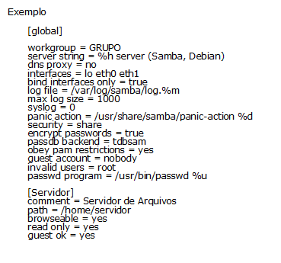
Configurando serviços
Servidores de arquivos: exemplo de arquivo de configuração
Notes:
Dica: adicione suas próprias anotações do orador aqui.
81

Slide 82
Configurando serviços
Servidores de arquivos: samba
Outro exemplo:
[arquivos_tiago]
path = /home/arquivos_tiago
available = yes
writable = yes
browseable = yes
valid users = tiago
hosts allow = 192.168.0.3
Notes:
Dica: adicione suas próprias anotações do orador aqui.
82

Slide 83
Configurando serviços
Servidores de arquivos: samba
Outro exemplo:
[arquivos_tiago]
path = /home/arquivos_tiago
available = yes
writable = yes
browseable = yes
valid users = tiago
hosts allow = 192.168.0.3
Notes:
Dica: adicione suas próprias anotações do orador aqui.
83

Slide 84
Configurando serviços
Servidores de arquivos: samba
Exercício:
Agora cria-se a pasta servidor:
# mkdir /home/servidor
# cd /home/
# chmod 777 servidor/
E por fim: reiniciando o servidor
# service samba restart
Notes:
Dica: adicione suas próprias anotações do orador aqui.
84

Slide 85
Configurando serviços
Servidores de arquivos: samba
Prática:
Configure um servidor samba em seu sistema linux com grupo igual ao seu nome e cuja máquina seja visivel com nome de servidor_<seu nome>.
No servidor crie uma pasta compartilhada de nome “publico”, vísível na rede, com permissão de escrita e navegável
Crie um arquivo de nome “dados.txt” nesta pasta, coloque nele seu nome e endereço.
Tente acessar o arquivo a partir de uma máquina windows.
Notes:
Dica: adicione suas próprias anotações do orador aqui.
85

